Slide 1
Chapter 01. 자료구조
01.소개
02.리스트
03.스택
04.큐
05.재귀
06.트리

Slide 2
1.1 자료구조( Data Structure )
1.1.1 정의
1) 변수에 저장한 자료(data)를 사용해 문제를 해결하기 위한 기법
2) 효율적으로 자료(data)를 사용하기 위해 자료(data)를 저장하고 표현하는 방법
3) 자료(data)를 정리하고 저장하는 체계
1.1.2 변수
1) 프로그램에서 데이터를 저장하는 역할을 하는 것
2) 데이터를 저장하는 공간
3) 메모리 주소를 표현하는 이름
1.1.3 자료형( Data Type )
1) 변수가 가질 수 있는 자료(data)의 종류를 지정한 것
2) 프로그래밍 언어에서 미리 정해진 특성을 가진 값들의 집합

Slide 3
1.1 자료구조( Data Structure )
1.1.3 자료형( Data Type )
시스템 정의 자료형
- 시스템에 의해 정의된 자료형
- 기본 자료형(Primitive Data Type) 이라고 부른다.
- 보통 프로그래밍 언어에서 제공되는 자료형으로 char, byte, short, int, long, float, double, boolean
등이 있다.
- 프로그래밍 언어, 컴파일러, 운영체제에 따라 그 크기가 다르고 나타낼 수 있는 범위에도 차이가 있다.
사용자 정의 자료형
- 시스템 정의 자료형으로 충분하지 않은 경우, 대부분 프로그래밍 언어는 사용자가 직접 자료형을 정의할 수
있게 한다.
- C(구조체), C++/Java(클래스)가 그 예이다.
- 보통 여러 개의 시스템 정의 자료형이 합쳐서 사용자 자료형을 만들어 쓴다.

Slide 4
1.1 자료구조( Data Structure )
1.1.4 자료구조의 종류
1) 어떤 자료구조를 사용하느냐에 따라 공간의 효율성과 프로그램의 실행 시간이 달라진다.
2) 자료구조 종류는 여러 가지가 있으며 자료의 특성과 크기, 주요 사용법과 수행하는 연산의 종류, 구현에 필요한
기억 공간에 따라 선택하여 사용하게 된다.
자료구조
(Data Structure)
선형구조
(Linear Structure)
비선형구조
(Non-Linear Structure)
리스트
(List)
스택
(Stack)
큐
(Queue)
데크
(Deque)
트리
(Tree)
그래프
(Graph)
선형 리스트
( Liner List )
연결 리스트
( Linked List )

Slide 5
1.2 알고리즘 성능분석
1.2.1 자료구조와 알고리즘
1) 알고리즘은 저장된 데이터를 사용하여 문제를 해결하는 방법
2) 알고리즘은 자료구조에 의존적으로 자료구조에 따라 효율적인 알고리즘은 다르다
3) 자료구조와 알고리즘은 다른 학문이지만 많은 연관성이 있다.
4) 자료구조와 알고리즘은 분석하고 평가할 수 있어야 한다.
1.2.2 알고리즘의 성능분석과 평가
1) 시간 복잡도( Time Complexity ) - 실행‘속도’ 에 해당하는 알고리즘의 수행시간 분석결과를 가리킨다.
2) 공간 복잡도( Space Complexity ) - 수행 시, 알고리즘의 메모리 사용에 대한 분석결과를 가리킨다.
3) 보통, 알고리즘 평가 시에는 메모리 사용량보다는 수행시간(실행속도)에 더 관심을 두고 분석과 평가를 하게 된다.
1.2.3 수행시간 분석 방법
1) 객관적 기준 필요
- 실제 실행 시간은 알고리즘이 실행되는 컴퓨터에 따라 달라진다.(X)
- 실행 코드의 구문 수는 프로그래밍 언어나 코딩 스타일에 따라 구문의 수가 달라진다. (X)
- 입력의 증가에 따른 연산횟수를 통한 알고리즘 빠르기 측정 (O)

Slide 6
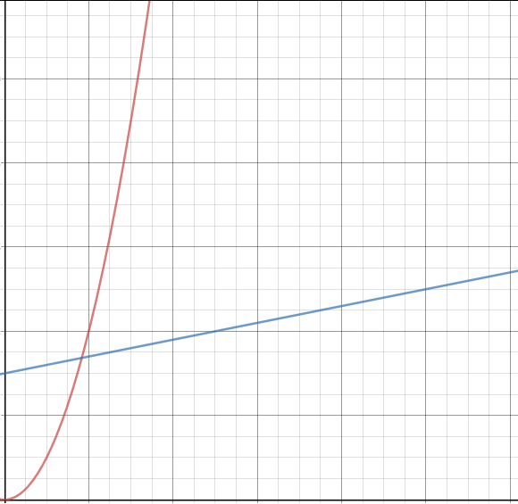
1.2 알고리즘 성능분석
1.2.3 수행시간 분석 방법
- 데이터 수(입력)가 적으면 알고리즘 A가 성능이 좋을 것이다.
- 데이터 수가 많으면 알고리즘 B가 좋다.
- 하지만, 데이터 수가 적은 경우 그 시간 차이는 무시해도 좋을 정도다.
따라서 알고리즘의 비교에서는 데이터 수에 따른 연산횟수의 증가 정도(증가율)
이 중요하다.
[ 데이터의 수(n)에 따른 연산횟수(수행시간) 함수 T(n) ]
2) 증가율
- 데이터의 수에 따라 연산횟수의 증가 정도를 함수로 나타냄
- 이 함수의 연산에서 입력하는 값(데이터의 수)에 따라 수행 시간(연산횟수)이 증가하는 데, 이 비율을
증가율이라 한다.
연산횟수
T(n)
알고리즘 A
알고리즘 B
데이터의 수 n

Slide 7
1.2 알고리즘 성능분석
1.2.3 수행시간 분석 방법
2) 증가율
- 증가율 함수 T(n) 구하기
예제1) 메소드 ex1의 증가율 함수 T(n)을 구해보자.
T(n) = 3n + 4
public int ex1( int n ) {
int sum = 0;
int i = 1;
while( i <= n ) {
sum += i;
i++;
}
return sum
}
실행회수
1 //변수 선언
1
n + 1 //마지막 true/false를 비교하기 수행하기 떄문에 + 1
n
n
1 //return

Slide 8
1.2 알고리즘 성능분석
1.2.3 수행시간 분석 방법
2) 증가율
- 증가율 함수 T(n) 구하기
예제2) 메소드 ex2의 증가율 함수 T(n)을 구해보자.
T(n) = 2
public void ex2( int n ) {
int sum = n * (n + 1) / 2;
return sum;
}
실행회수
1
1

Slide 9
1.2 알고리즘 성능분석
1.2.3 수행시간 분석 방법
2) 증가율
- 증가율 함수 T(n) 구하기
예제3) 메소드 ex3의 증가율 함수 T(n)을 구해보자.
T(n) = 2nm + 3n + 3 = 2n + 3n + 3
public void ex3( int n, int m ) {
int count = 0;
int i = 1;
while( i <= n ) {
int j = 1;
while( j <= m ) {
count++;
}
}
}
실행회수
1
1
n + 1
n
n*(m+1)
n*m
2
n,m 중에서 큰 것을 고려한다.

Slide 10
1.2 알고리즘 성능분석
1.2.3 수행시간 분석 방법
2) 증가율
- 증가율(연산횟수)가 입력 데이터 수(n)의 함수로 표현 될 때, 특히 여러 항으로 표시 될 때에는 주어진 함수에서
차수가 낮은 항들은 상대적으로 중요하지 않다.( n 이 아주 큰 경우 )
- 근사치를 사용하게 되는 데, 보통 근사치는 가장 큰 항을 사용하게 된다. (최고 차항의 차수가 중요하다)
예) T(n) = n + 2n + 1 증가율 함수에서 n에 따른 증가율 비교
4
~
4
3
2
n
2n + 3n + 4n + 5n + 6 ~
2
2
n | n | 2n | T(n) | n 의 비율
10 | 100 | 20 | 121 | 83.33%
100 | 10,000 | 200 | 10,201 | 98.04%
1,000 | 1,000,000 | 2,000 | 1,002,001 | 99.80%
10,000 | 100,000,000 | 20,000 | 100,020,001 | 99.98%
100,000 | 10,000,000,000 | 200,000 | 10,000,200,001 | 99.99%
2

Slide 11
1.2 알고리즘 성능분석
1.2.3 수행시간 분석 방법
2) 증가율
- 많이 사용되는 증가율
증가율
감소
증가율(시간 복잡도) | 명칭 | 예
1 | 상수형 | 연결리스트 맨 앞에 항목 추가
logn | 로그형 | 정렬된 배열에서 항목 찾기
n | 선형 | 정렬되지 않은 배열에서 항목 찾기
nlogn | 선형로그형 | n개의 항목을 분할 정복 방식으로 병합 정렬하기
n | 2차형 | 그래프에서 두 개의 정점간의 최단 거리 구하기
n | 3차형 | 행렬계산
2 | 지수형 | 하노이의 탑(재귀)
2
2
2
3
n

Slide 12
1.2 알고리즘 성능분석
1.2.3 수행시간 분석 방법
3) 분석의 종류
- 알고리즘 분석을 위해서는 입력에 따른 소요되는 시간을 알아야 하고 입력에 따른 연산횟수의 증가율이라는
수식 으로 나타낸다.
- 알고리즘은 다음과 같은 경우에 따라 각각의 수식으로 표현이 가능하다.
1) 최선의 경우 : 가장 적은 시간이 걸릴 경우, 가장 빨리 수행되는 것을 입력으로 선택
2) 최악의 경우 : 가장 많은 시간이 걸릴 경우, 가장 느리게 수행되도록 하는 것을 입력으로 선택
3) 평균의 경우 : 알고리즘 예상 수행시간을 제시할 경우, 입력은 무작위 이다.
- 보통 알고리즘 분석에서는 최악의 경우의 증가율 수식을 사용하게 된다.
- 알고리즘의 수행시간 분석 방법은 증가율 함수의 형태(패턴, 증가상태)에 따른 비교 분석법이다.
2

Slide 13
1.2 알고리즘 성능분석
1.2.4 빅-오 표기법( Big-O Notation )
1) 빅-오 표기법( Big-O Notation ) 이란?
- 최선, 최악, 평균에 대한 증가율 함수에서 엄밀한 상한식을 찾고 표기하는 방법이다.
- 데이터 수에 따른 연산횟수 증가율에 대한 상한선을 근사치(approximation) 식으로 표현하는 점근적 표기법이라
할 수 있다.
2) 빅-오 구하기
- T(n) = n + 2n + 1 증가율 함수를 빅-오 표기법으로 유도하기
1) 표에서 보는 바와 같이 n의 증가에 대한 2n + 1이 미치는 영향은 미미하기 때문에 다음과 같이 간략화 할 수 있다.
T(n) = n
2) 이를 빅-오 표기법으로 표현하면,
O( n )
3) 정리하면, 함수 T(n) = n + 2n + 1 의 빅오는 n 이다. 이는 데이터 수(n)의 증가에 따라 연산횟수의 증가율이 n 의 형태를
가짐을 의미한다.
2
2
2
2
2
2
2

Slide 14
1.2 알고리즘 성능분석
1.2.4 빅-오 표기법( Big-O Notation )
2) 단순하게 빅-오 구하기
T( n )이 다항식으로 표현이 된 경우, 최고차항의 차수가 빅-오가 된다.
예)
T( n ) = n + 2n + 9 -> O( n )
T( n ) = n + n + n + 1 -> O( n )
T( n ) = 5n + 3n + 2n + 1 -> O( n )
1) 일반화
T(n) = a n + a n + . . . + a n + a -> O( n )
2) 빅-오는 데이터 수에 따른 연산횟수의 증가 형태(패턴)을 나타내는 표기법이다.
2
2
4
3
2
4
3
2
3
m
m-1
1
m
2
m
m-1
1
2

Slide 15
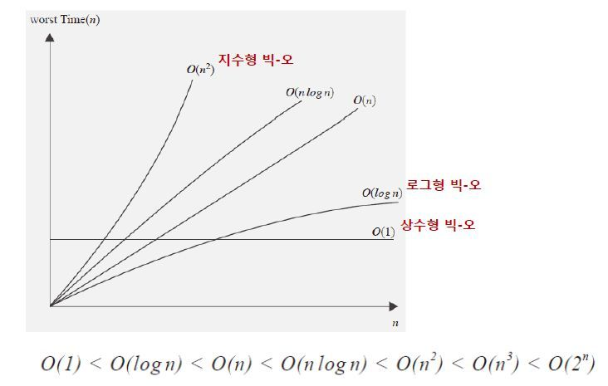
1.2 알고리즘 성능분석
1.2.4 빅-오 표기법( Big-O Notation )
3) 대표적 빅-오
O( 1 ) 상수형 빅-오
데이터 수에 상관없이 연산횟수는 고정
O( logn ) 로그형 빅-오
데이터 수의 증가에 비해 연산횟수의 증가율이 훨씬 낮은 알고리즘
가장 바람직한 알고리즘이라 말 할 수 있다.
O( n ) 선형 빅-오
데이터 수의 증가에 비해 연산횟수의 증가율이 비례하는 알고리즘
O( nlogn ) 선형로그형 빅-오
데이터 수가 두 배 증가할 때, 연산횟수는 두 배를 조금 넘게 증가하는
알고리즘
O( n )
데이터 수의 제곱에 해당하는 연산횟수를 요구하는 알고리즘
데이터 양이 많은 경우 부적절하다( 중첩 반복문 )
2
2

Slide 16
1.2 알고리즘 성능분석
1.2.4 빅-오 표기법( Big-O Notation )
3) 대표적 빅-오
O( n )
데이터 수의 세 제곱에 해당하는 연산횟수를 요구하는 알고리즘
삼 중으로 중첩된 반복문 를 사용하는 알고리즘
그 냥 적용하기에는 무리가 있는 알고리즘이라 할 수 있다.
O( 2 ) 지수형 빅-오
굉장히 큰 연산횟수를 보이는 알고리즘
사용하기에 무리가 있는 알고리즘으로 반드시 개선, 수정을 해야 하는 알고리즘이다.
3
n
2

Slide 17
1.2 알고리즘 성능분석
1.2.4 빅-오 표기법( Big-O Notation )
4) 알고리즘 빅-오 분석 사례
순차 탐색 알고리즘 증가율 : T(n) = n -> O( n )
이진 탐색 알고리즘 증가율 : T(n) = logn + 1 -> O( logn )
입력 데이터 개수 n 에 대한 연산횟수 비교
n | 순차 탐색 | 이진 탐색
500 | 500 | 9
5,000 | 5,000 | 13
50,000 | 50,000 | 16
2

Slide 18
1.2 알고리즘 성능분석
1.2.4 빅-오 표기법( Big-O Notation )
[연습문제1] 다음 증가율 식들의 빅-오를 판단해 보자
3n + 2
7n + 3n + 2
2 + n
n + logn
n + nlogn
2 + n
[연습문제2]
[연습문제1]의 1번 3n + 2 의 빅-오가 O(n) 임을 수학적으로 증명하라.
3
2
n
2
n
3
2

Slide 19
1.3 추상자료형( Abstract Data type )
1.3.1 ADT 란?
1) 자료형 정의는 데이터의 집합 정의 외에 기능(연산의 종류)도 함께 정의해야 한다.
2) 복잡한 구현은 숨기고 기능(사용 방법)만을 정의 한 것이다.
3) 기능의 구현 부분을 나타내지 않고 순수하게 기능이 무엇인지 나열한 것
1.3.2 ADT 정의
1) ADT를 정의할 때에는 구체적인 구현은 신경 쓰지 않고 정의한다.
2) 사용자는 내부 구현이 어떻게 되어 있는지 알 필요가 없다. ADT을 보고 목적에 맞게 가져다 사용한다.
3) 이를 통해, 구현과 사용을 분리하여 구체적 구현은 외부로 숨기는 정보은닉(캡슐화)을 가능하게 한다.
4) ADT는 정해진 것이 아니다. 많이 사용되고 있는 형태는 있지만 자신의 구현 목적에 따라서 ADT는 달라질 수 있다.
5) ADT는 객체 지향 언어의 클래스 정의와 그 개념이 유사하다고 볼 수 있다.

